Slide 1
四大杀手级应用及其关键技术
2014年7月22日 “移动学习”教育部-中国移动联合实验室
北京师范大学教育技术学院

Slide 2
一、教师资源的个性化推荐
Notes:
应用场景：
讲故事
简单实现的界面
是什么需要讲清楚
怎么做的精简（可以删除一些）

Slide 3






优质资源的获取成为教育信息化的瓶颈问题
在资源的海洋中，忍受着资源缺乏的饥渴
海
量
网
络
资
源
教师对优质资源日益增长的需求
缺乏高效、优质的聚合和导航机制

Slide 4
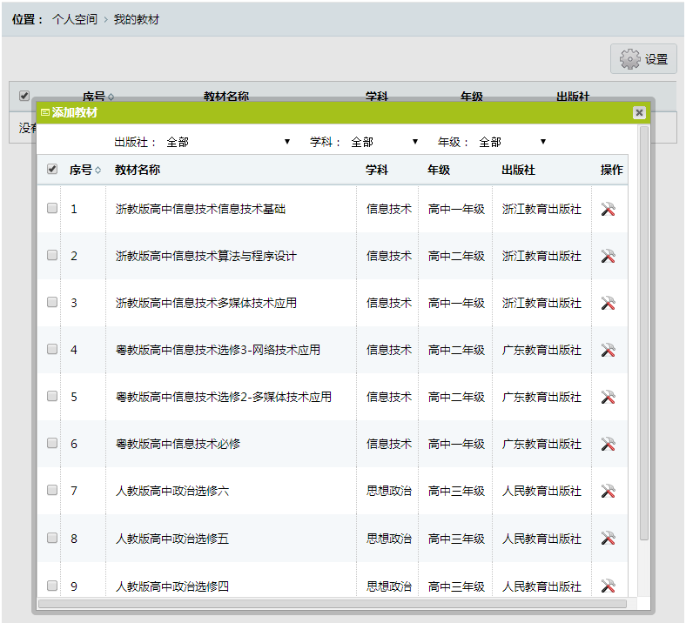
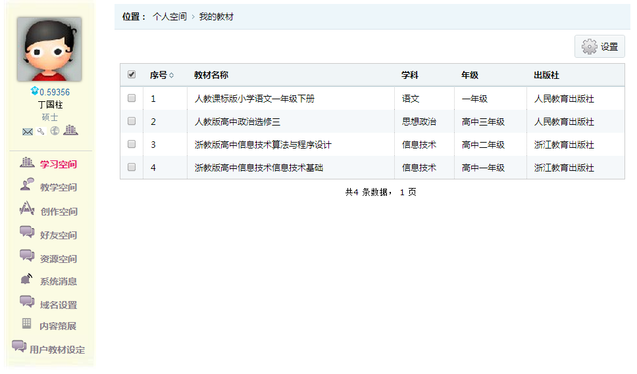
Notes:
对于一个新进入平台的教师，系统可以默认设置或者让教师选择他所属的出版社、学科、年级等信息；
设置完以后，系统自动为教师提供对应的教材和学科目录体系，并在个人空间显示用户设定好的教材

Slide 5
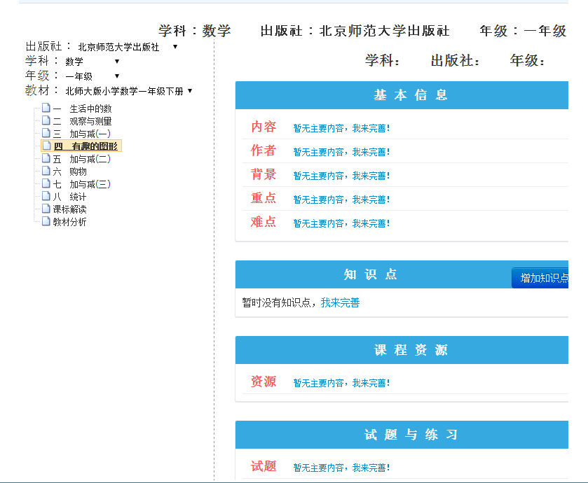


Notes:
在知识点区域：以概念图的方式呈现本节内容说涉及的知识点，并展示出给知识点之间的关系
在课程资源区域：列出系统中与本节内容相关的所有教学设计方案、教学课件、学案、素材、微课资源等
在试题与练习区域：显示与本节内容相关的试卷、试题等

Slide 6
应用场景
教师课前：推荐教师所教课程的相关的教学设计方案、课程相关知识点，相关知识点关联电子教案资源。
教师课后：推荐教学总结、教学反思等相关资源。
教师个人业务和学生业务融合：教师在个人开展业务的同时可以给学生布置学习活动（测试、辩论、画流程图等），学生参与学习活动的结果将指导教师的备课、个性化指导等工作。

Slide 7
教师业务流程和学生业务流程整合

Slide 8
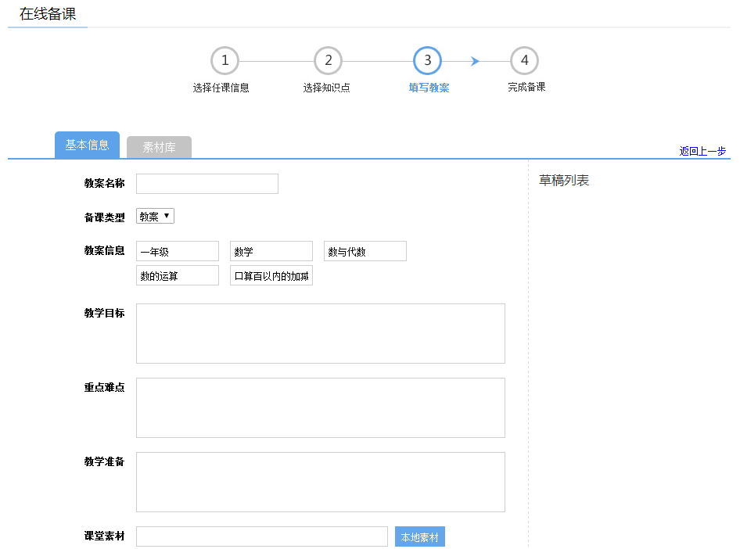
备课场景
教案、学案、图片、音视频、小游戏、课堂交互活动、参考网站

Slide 9
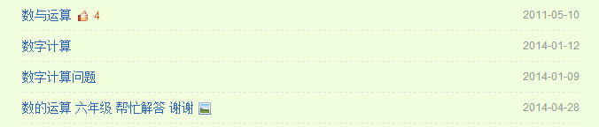
答疑场景
一、把1*2*3*4*5里的*号改为运算符号，并添上适当的括号，使运算结果等于100，这道题如何解答？
二、在15个9之间合适的地方添上运算符号，使下列等式成立。（试写几种）
9 9 9 9 9 9 9 9 9 9 9 9 9 9 9 9=2000
三、将1一2000这两千个自然数用加号或减号连接起来组成算式，这个算式的结果最小可能是多少？
四、如果一个整数与1、2、3这三个数通过加、减、乘、除运算（可以添加括号）组成算式，结果等于24，那么这个整数称为可用的数，那么，在4、5、6、7、8、9、10这几个数中，可用的数有多少个？
精彩回答、相关问题、参考资料、与该试题相关的核心知识点

Slide 10
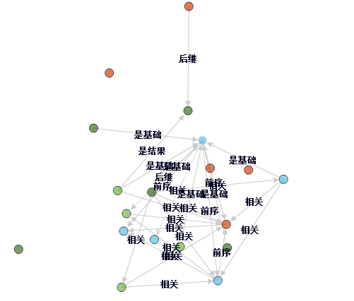


优质资源获取的解决思路
如何选择
如何组织
如何导航
如何大幅减少从海量资源中寻找优质资源的时间和工作量？
如何将大量无序的资源形成逻辑化、结构化的组织？
对于复杂的资源结构，如何提供可视化、适应性的导航，减少用户的认知负荷？

Slide 11
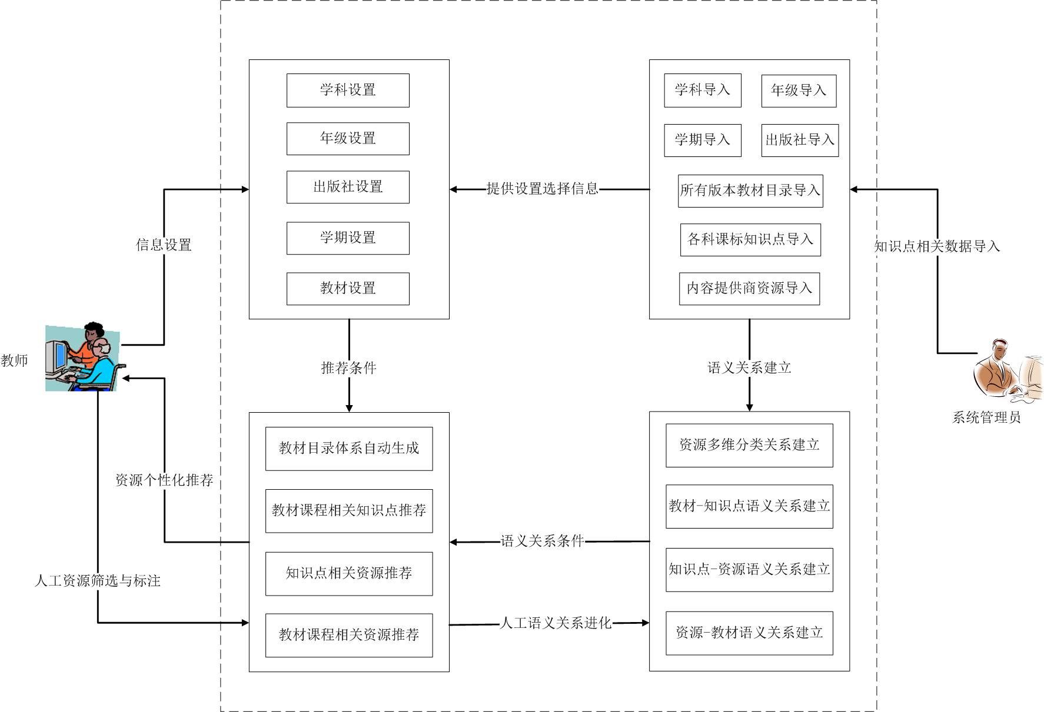
教师资源个性化推荐实现逻辑
Notes:
系统管理员：将学科、学期、年级、出版社、教材目录、知识点数据导入系统中，作为平台的基础数据；资源导入时根据相关分类维度对资源自动分类；建立教材-知识点-资源分类维度的语义关联关系。
教师：设置个人信息（所教学科、年级、学期、使用的教材、出版社），平台根据教师设置的个人信息和平台内置的教材目录信息，自动为教师生成所使用教材的目录体系，并为教师推荐与教材相关知识点、知识点相关资源、教材相关资源；教师对平台推荐的教材相关的资源、知识点进行人工筛选和标注，最终建立自己感兴趣的教材相关资源和知识点。

Slide 12
资源的语义化处理技术
Notes:
（1）利用学科知识本体将文档关键词语义信息用三元组方式描述；其中subject为关键词，predicate为学科知识本体和学科领域本体关键词的关系；object为学科领域本体关键词。如此即可说明文档中关键词的语义信息。
（2）将文档关键词和文档地址也保存成三元组；其中subject为关键词，predicate为aPartOf，object为文档地址，以说明该关键词来自某个文档；
（3）将上述2个三元组保存进Allegrograph数据库中。

Slide 13
基于情境的可视化导航研究

Slide 14
情境信息模型

Slide 15
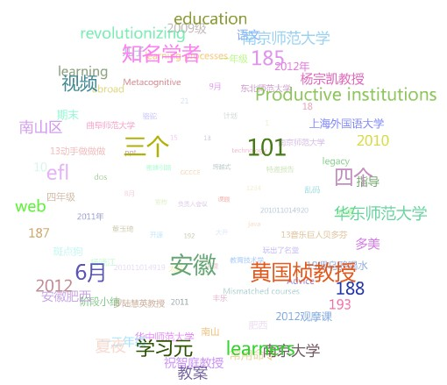
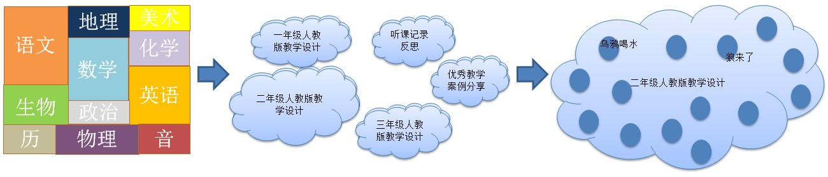
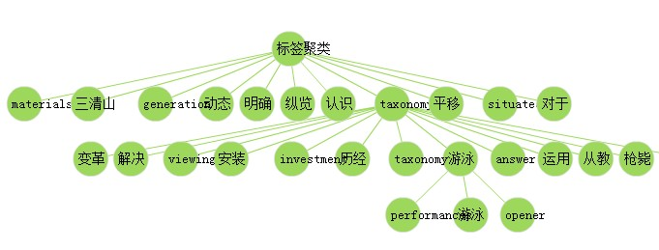
可视化公共导航示例
Notes:
公共导航将在语义上存在各种关系的资源按学科专题聚合在一起，这样不同学科背景的用户只要选择某个学科专题，即可方便进入该领域的资源圈中寻找合适的资源。
通过可视化的方式将预设的资源领域呈现给用户，当用户选择某领域时，再以可视化的方式将与该领域相关的资源及资源间的关系呈现给用户，并突出显示更加符合用户情境和历史情境的资源。

Slide 16
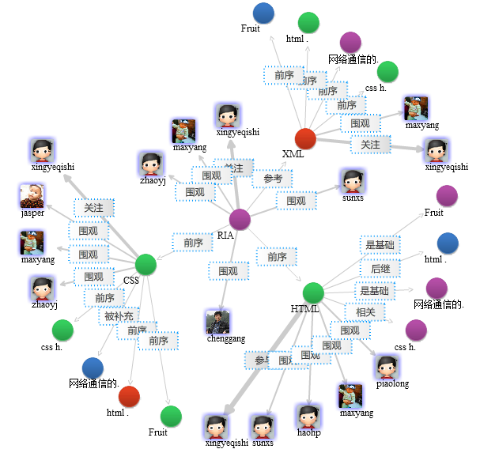
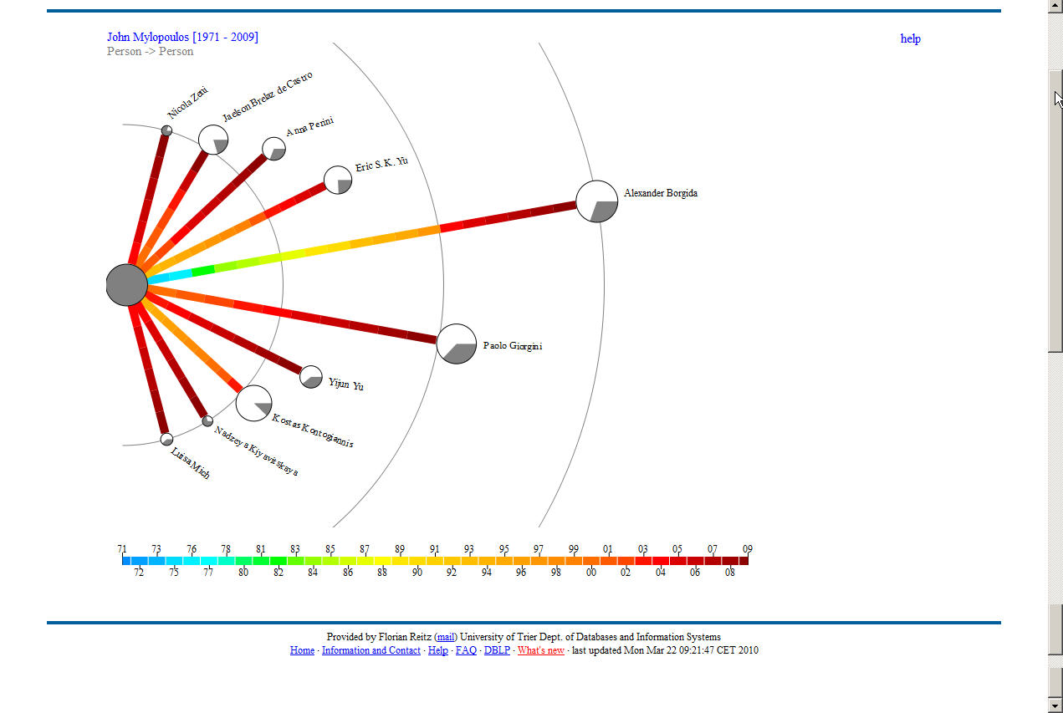
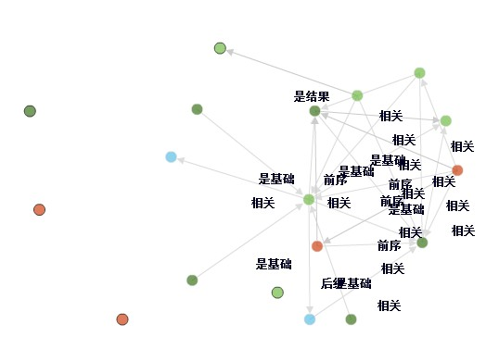
可视化公共导航示例

Slide 17
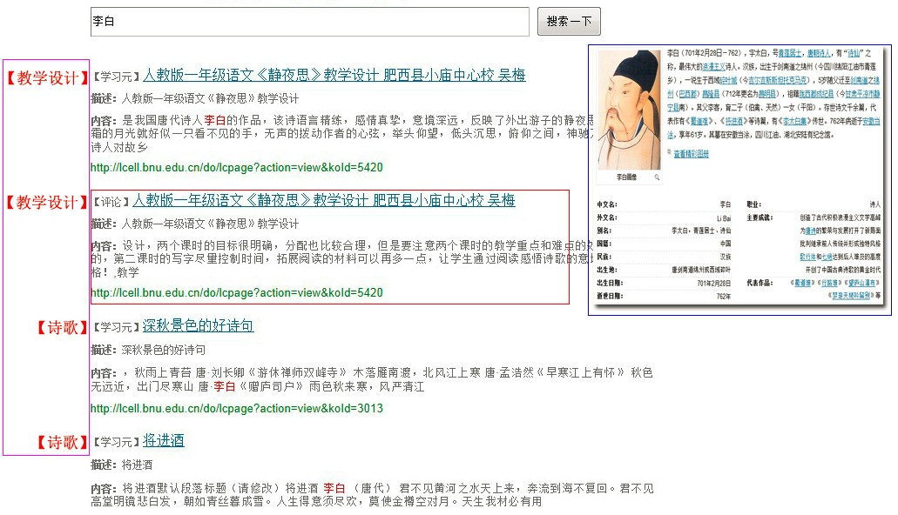
基于情境的语义搜索
Notes:
系统中所有的资源均已有统一的语义描述，当用户输入某搜索词后，语义搜索引擎将从资源库中查找与该搜索词在语义层面上相关的所有资源，得到检索结果集，然后利用用户情境信息和历史情境信息将资源进行排序，将更加符合用户年龄、职业、兴趣、学习偏好、知识结构等的资源筛选出来排在最前，从而帮助用户快速获得最适合的资源。

Slide 18
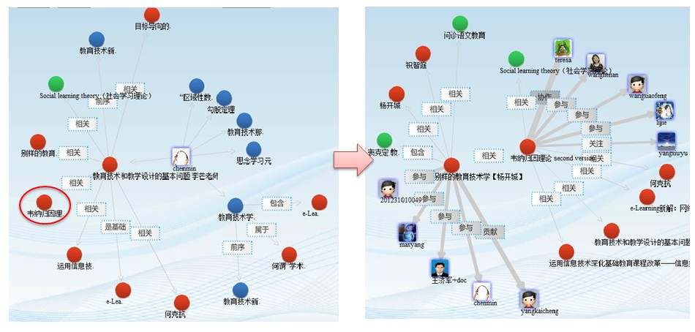
个人知识地图
Notes:
运用可视化的方式呈现用户个人知识地图，当用户点击地图中的某个知识点后，又以可视化的方式呈现与该知识点相关的资源，且与用户情境、历史情境符合度高的资源将被突出显示，以便用户快速发现这些用户可能更加倾向的资源。

Slide 19
二、教师技能的个性化诊断

Slide 20
信息时代发展
带来的挑战
教师个体
发展需求
中小学教师培训面临挑战与机遇
借助技术工具支持教师发展越来越重要
网络培训成为一种新型培训方式
现有网络培训中课程统一，难以满足个性化需求

Slide 21
信息时代发展
带来的挑战
教师个体
发展需求
新入职教师个性化培训需求
教师工学矛盾突出，难以实施面对面集中培训
教师发展阶段不同，培训需求不尽相同，需要个性化的培训与指导
学校需要对教师多方面的能力（课件制作、教学方案设计、课堂教学等）进行评估和诊断

Slide 22
基于教师技能的个性化诊断：指依托教师的日常教学实践，基于移动教育云平台，帮助学校和教师个体诊断教师技能，针对教师提交的教学PPT、教学设计方案以及课堂教学视频，找出问题症结，根据问题有针对性的设计/推荐培训活动，实质性地帮助教师解决课件制作、教学方案设计以及课堂教学的问题。
特点一
面向问题解决
特点二
即时反馈问题
特点三
尊重教师个体
特点四
关注工作实践

Slide 23
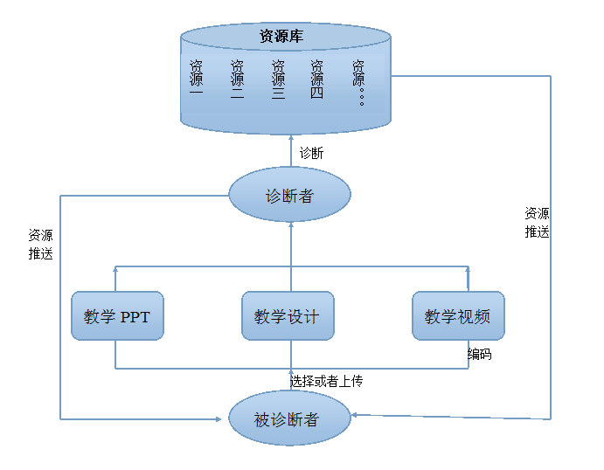
诊断素材

Slide 24
教师技能个性化诊断流程
教学课件PPT
教学设计方案
课堂教学视频
Notes:
不仅仅看学期结束后提交的纸质教案，而是注重教师在学期过程中，对于课件制作、教案设计以及课堂组织能力等方面的提升和变化

Slide 25
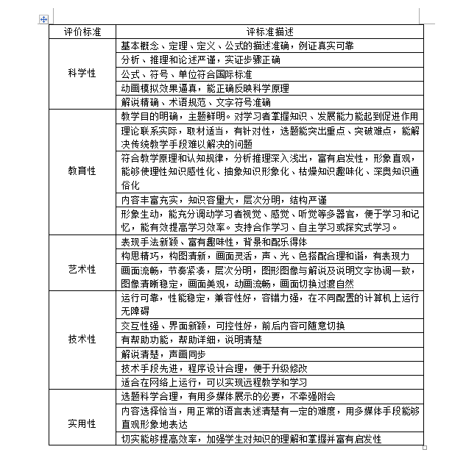
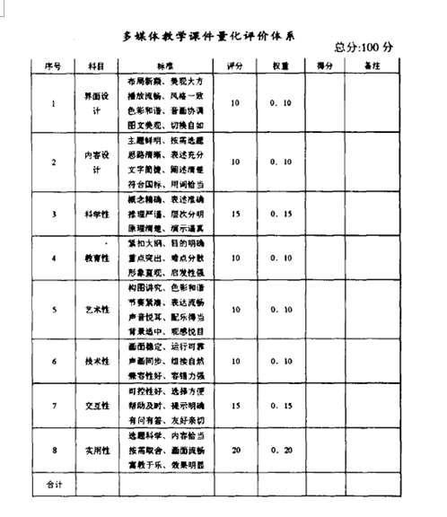
诊断教学 PPT
诊断教学PPT，批注教师存在的问题（按照评价量表）
深度交流，确定教师教学PPT的问题及其原因

Slide 26
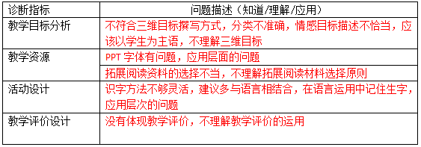
诊断教学 设计方案
诊断教学设计方案，批注或修订方案中教师存在的问题（按照评价量规诊断框架）
一级指标 | 二级指标(期望状态) | 优秀 | 待改进 | 不涉及 | 备注（问题描述）
1.教学设计的规范性 | 1.清晰完整的教学设计（教学设计语言简洁，格式规范，包括必需的八个模块）
2.概述 | 1. 简明清晰的概述（能准确简要地说明学科、年级，描述课题来源及所需课时及学习内容，结合教学实际概述该学习的价值及重要性）
3.教学目标分析 | 1. 清晰规范的三维目标（能够从知识与技能、过程与方法、情感态度与价值观三个维度对教学目标做出一个清晰准确并具体的描述）
 | 2.处理好多课时的目标分配（能够处理多课时目标之间的分配，并处理好目标之间的衔接）
…… | ……

Slide 27
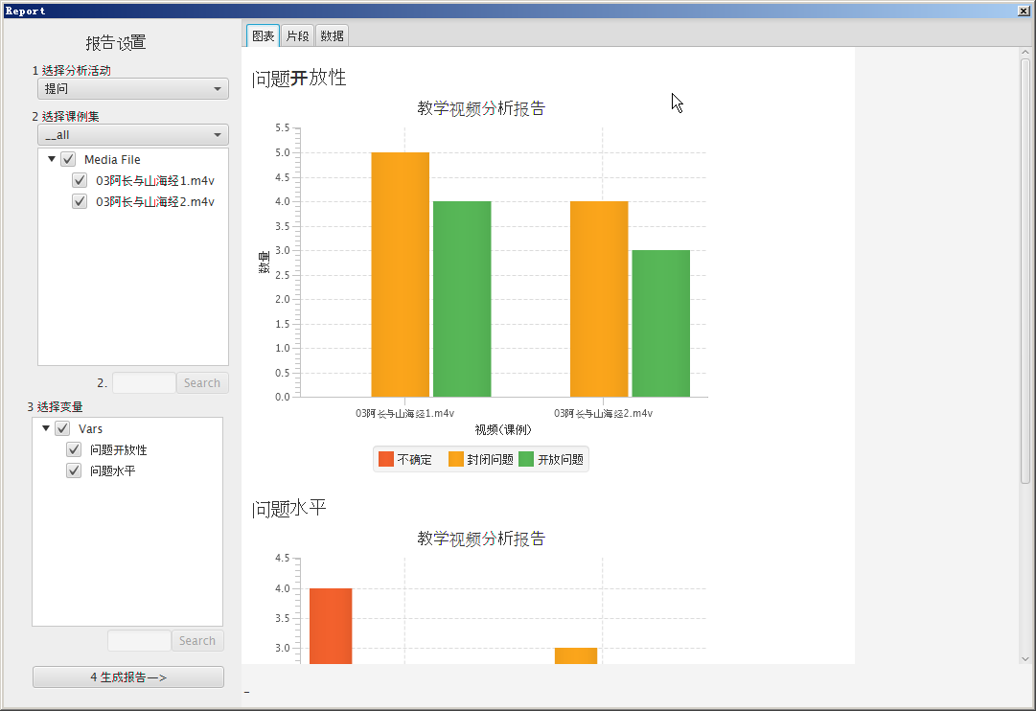
诊断课堂教学视频
学校教务领导、教师或研究者关注课堂中，某类型的事件发生的情况
比如课堂提问、师生互动、师生言论比例等
教学反思研究
课堂教学复杂、动态、节奏快，即时反思无法深入
课后反思日记：主观性强
基于证据（视频片段）的反思
课堂观察
定性与定量
直接与间接
案例与案例教学
一节课、一个片段也就是一个“案例”，具有情境性、综合性，需要从多个视角解读
Notes:
分析者会关注：提问了多少次？问题的认知水平、问题的开放性、是否有足够的等待时间、学生回答情况、教师的理答方式，等等。

Slide 28
可能的运营模式
对外：以免费的方式，为教师提供个性化诊断的服务，具体包括课件制作能力诊断、教学方案设计能力诊断以及课堂教学组织与实施能力诊断；帮助新入职教师快速提升个人技能，帮助已入职教师快速提高信息技术能力以及课堂教学组织能力，帮助中小学教师顺利通过全国中小学教师教育技术水平测试，同时辅助学校教务管理人员进行教师技能评估与绩效考核。
对内：可采用社会诊断的模式，通过提供一定的诊断资费，吸引优秀教师对教师提交的课件、教学方案以及课堂教学视频进行个性化诊断，同时诊断存在的问题，移动教育云平台可以向被诊断教师提供免费或收费的针对特定问题的培训和提升材料；同时最终形成的优秀课件、教案和课堂组织模式能够进入系统的优秀资源库。
Notes:
不仅仅看学期结束后提交的纸质教案，而是注重教师在学期过程中，对于课件制作、教案设计以及课堂组织能力等方面的提升和变化

Slide 29
教师技能个性化诊断实现逻辑

Slide 30
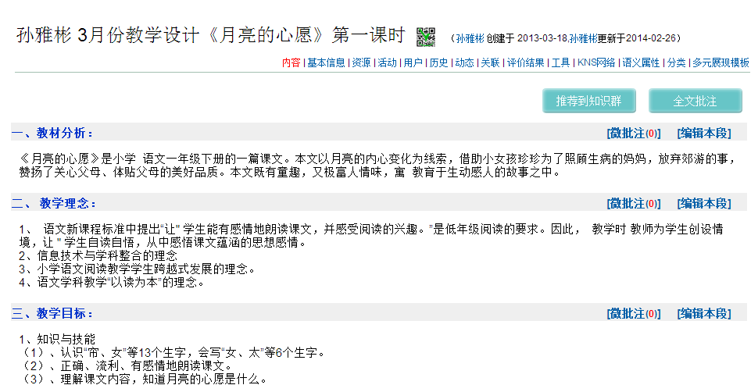
平台需要提供的功能
批注、协同编辑、修订等功能

Slide 31
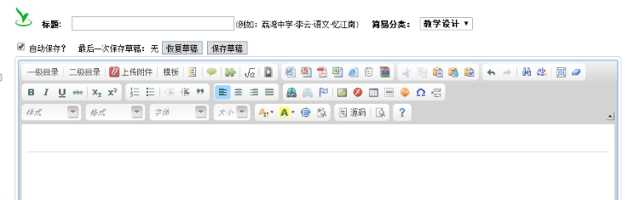

平台需要提供的功能
1、提供多样的媒体呈现方式：文本、视频、音频、动画等
2、提供丰富的推荐学习活动：提问答疑、六顶思考帽、学习反思、讨论交流、发布作品等

Slide 32
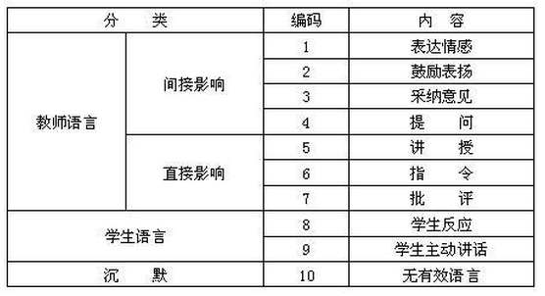
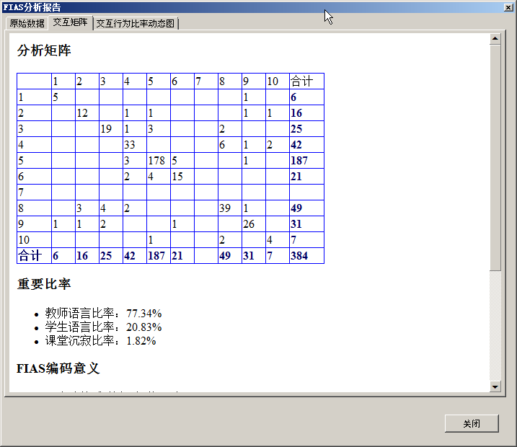
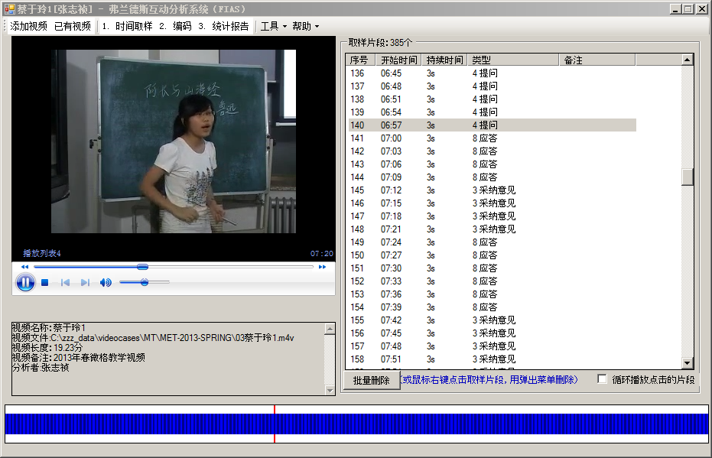
平台需要提供的功能
1、提供典型的分析和评价框架
2、提供视频分析以及报告生成工具

Slide 33
三、学生的个性化学习

Slide 34


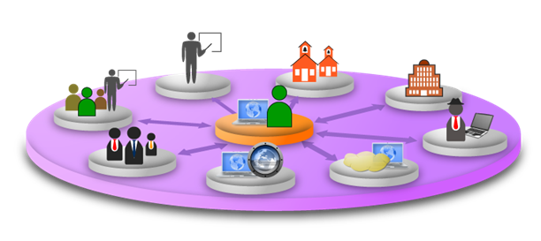
一刀切的统一模式
学生
教师
学生
个性化、选择性的学习
教师
学习元
学习同伴
知识群
模式变革
学生
学习社区
领域专家
海量学习内容
与学习活动
学习评价
Notes:
增加学习选择性

Slide 35


基于能力测验的个性化学习内容与活动推荐
凸透镜前20CM处的物体，沿主轴远离凸透镜时，所成的倒立、缩小的像将( )．
A.由实变虚 B.由虚变实 C.由小变大 D.由大变小
题1
在农村放映电影，试镜头时，发现屏上的影像小了一点，应该怎样调整放映机( ).
A.放映机离屏远一些，胶片离镜头远一些
B.放映机离屏远一些，胶片离镜头近一些
C.放映机离屏近一些，胶片离镜头远一些
D.放映机离屏近一些，胶片离镜头近一些
题2
Notes:
学生开始内容学习前 ，参与初始能力测验

Slide 36
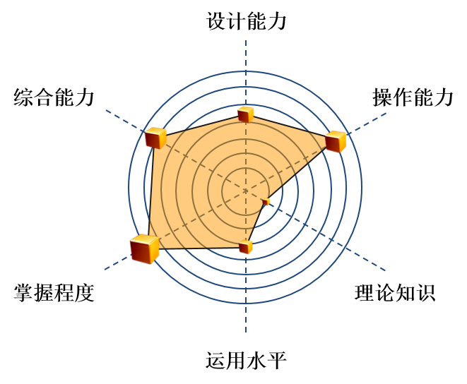
能力测验结果分析
掌握熟练
掌握良好
掌握较差
撰写学习反思
发布作品
贡献学习资源
课件内容学习
参与讨论交流
继续完成测验
课件内容学习
参与提问答疑
参与操练活动
绘制概念图
Notes:
根据基础能力测验结果分析报告，了解学习者的不同掌握水平，从而推荐难、中、易的学习内容

Slide 37



促进情境感知适应性
课堂教学场景
学习资源需求信息
感知
环境信息
学习元
平台
合作学习场景
设备信息
情境
学习者信息
教师培训场景
Notes:
工作情境中个性化学习推荐，感知用户工作、生活中的问题，推荐适合当前情境下所需的学习内容

Slide 38


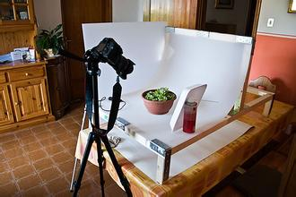
基于学习过程情境的个性化学习内容推荐
风景摄影技巧
控制光线反差的三种方法
山岳摄影的7大注意事项
风光摄影缩小光圈的好处
…
风景
人物摄影技巧
情境感知与识别
拍摄正在运动的人物，可以模糊图象的背景来强调速度。如果你用的是SLR相机，可以使用中等的慢快门速度(1/60s)…
人物
室内摄影技巧
找到净色的墙壁、地板或餐桌做背景，物件色调不用太强烈…
室内
Notes:
分多个现实情境（选择几个拍摄场景）
拍风景、拍人像、拍室内——感知情境推荐

Slide 39
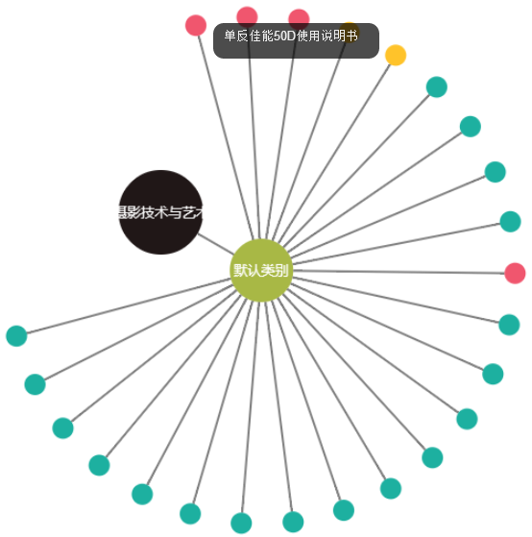
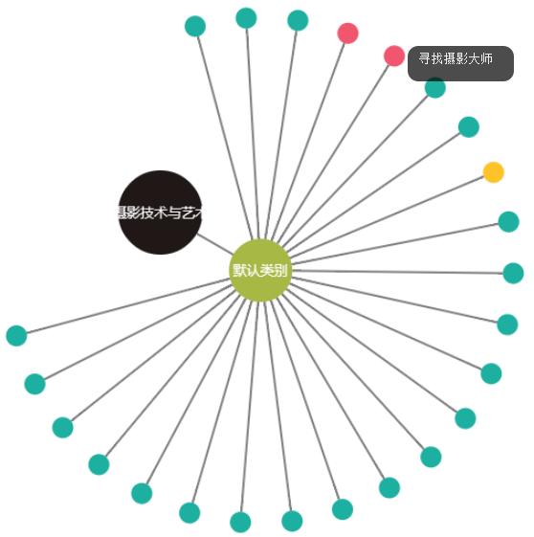
基于学习结果知识地图的个性化学习资源推荐
单反佳能50D使用说明书
数码照片后期处理
存储设备
常用配件及其选购
电池的知识
寻找摄影大师
Notes:
根据个人知识地图对学习知识点掌握情况的标注，推荐学习者未学会的内容

Slide 40


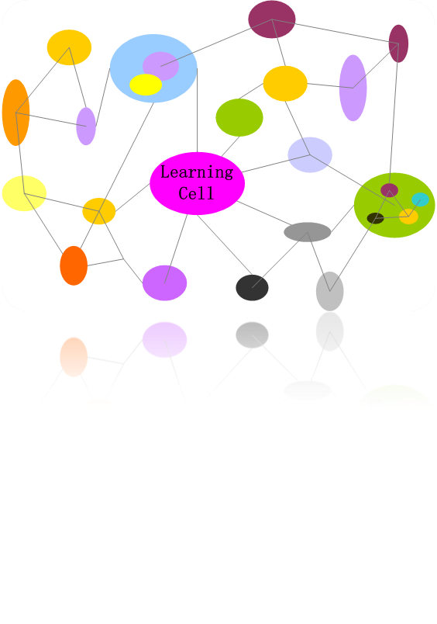


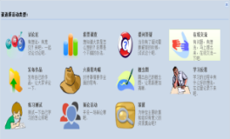




学生个性化学习涉及的五个环节
学习过程数据采集
学习知识空间构建
数据采集
创建
学习者知识结构，学习偏好和兴趣
编辑
学习者模型
知识点学习
学习数据分析
练习测试
语义化知识库、社会认知网络
学习活动
个性化推荐引擎
网络
格式自适应
学习内容与服务推荐
交流互动
多元格式展示
推荐
推荐知识点微课
推荐专家与学伴
学习者学习与辅导
Notes:
社会化批阅学习活动
知识结构——暂时定为于学习元层面
简化的微课模板——（适合不同课型的：图片、视频、图片+视频等等）
内容库+人员库

Slide 41
个性化学习实现逻辑流程
Notes:
个性化学习中，关键页面，开课、设计、学习、评估与诊断、推荐、家长/老师/学生的评估报告等

Slide 42

1.学习过程数据采集
基于XAPI采集过程数据
基于插码工具采集过程数据
基于学习活动采集过程数据（学习活动过程、学习活动结果以及学习活动评价信息）
Notes:
多渠道、自然全面地采集过程数据
学习元数据采集流程：获取资源贡献、站内检索、学习活动等过程信息，最终存入学生学习记录数据库当中

Slide 43
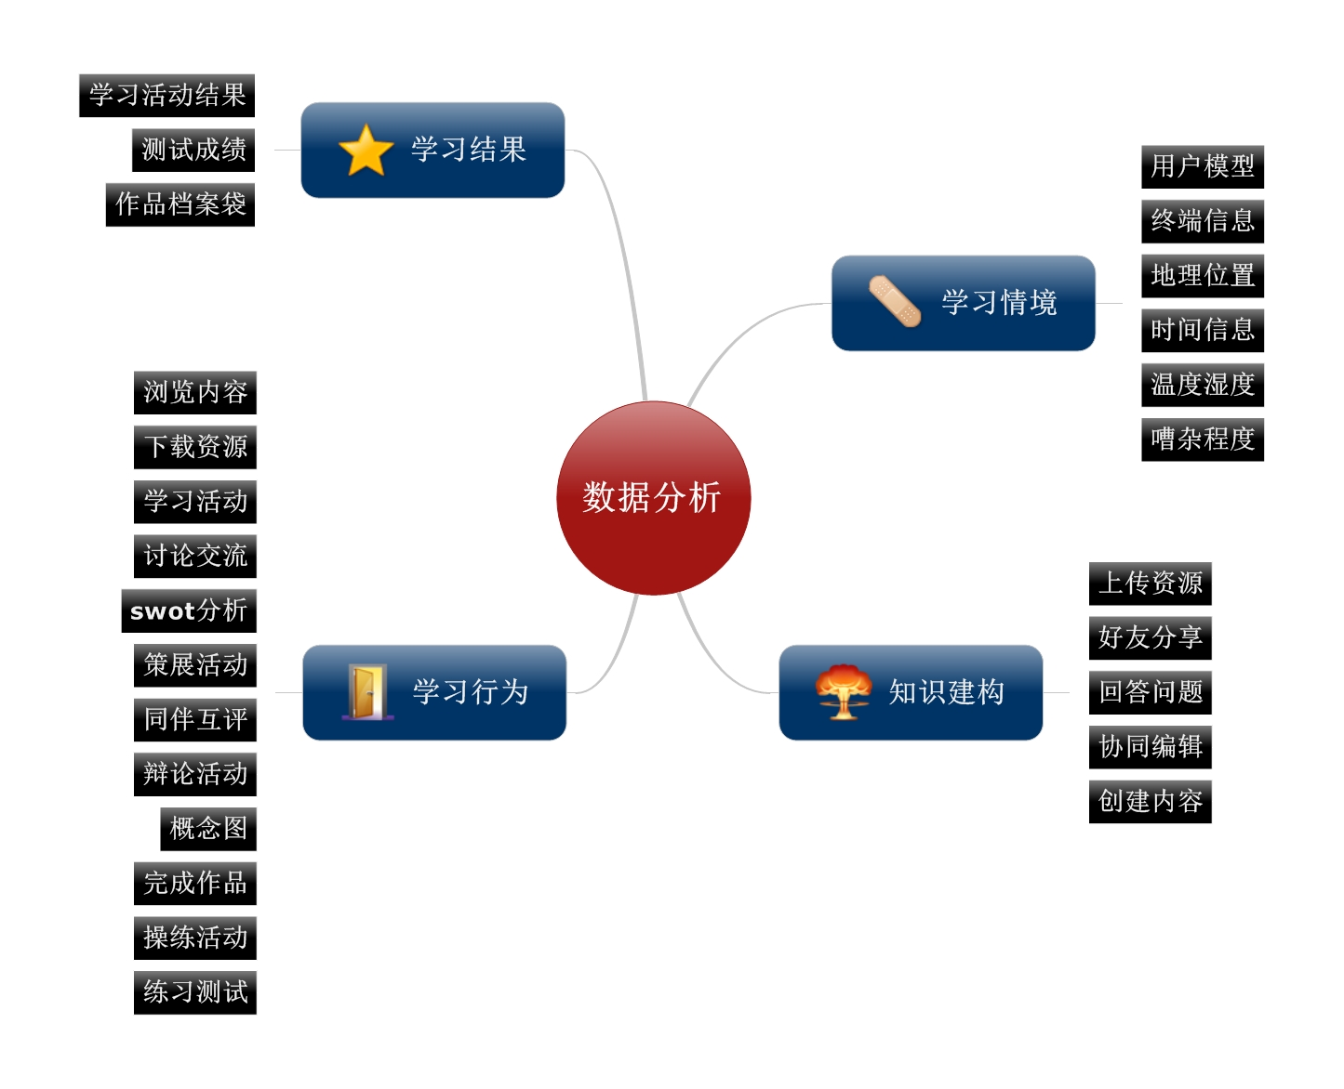
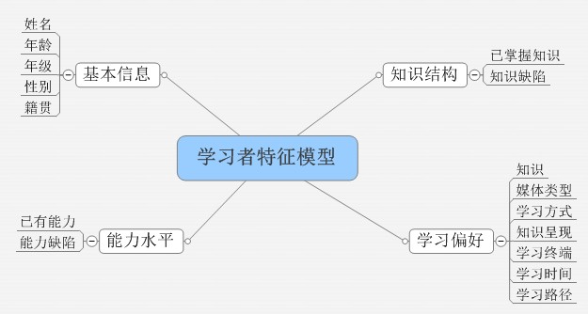
2.学习数据分析

Slide 44
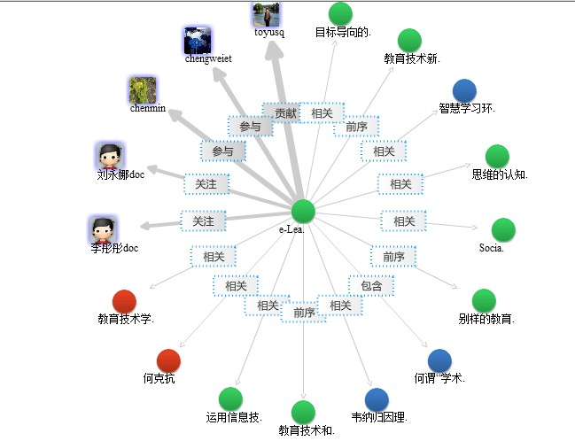
3.学习知识空间构建
Notes:
基于语义的学习资源组织 如何组织资源以及完善（自上而下、自下而上、推理等）
学习者也是知识空间有机组成部分，也是知识的重要来源，体现物化资源与人的资源的联通，构建基于知识的社会网络KNS：Knowledge Network Social Service，实现资源到资源，人到人，资源到人之间的联通

Slide 45
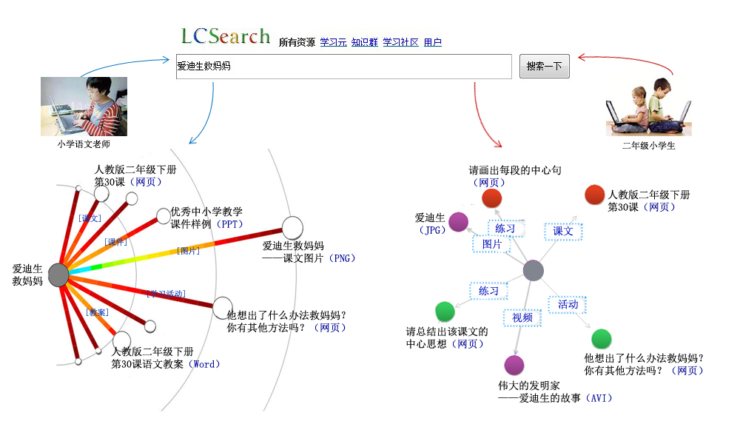
4.学习内容与服务推荐
Notes:
基于情境的个性化教育资源服务推送
好友、学伴、领域专家推送服务，学习辅导工具推送服务

Slide 46



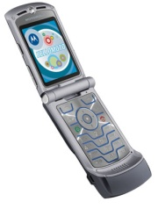

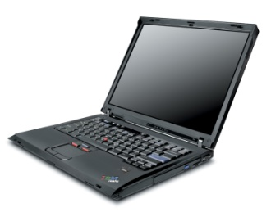
5.学习内容的多元格式
Notes:
通过学习资源内容分析和设备检测来判断终端学习是否需要进行资源转码，实现多终端显示自适应
对学习资源进行转码，资源转码的关键内容：一是学习资源内容分析，二是媒体类型及布局样式转换

Slide 47
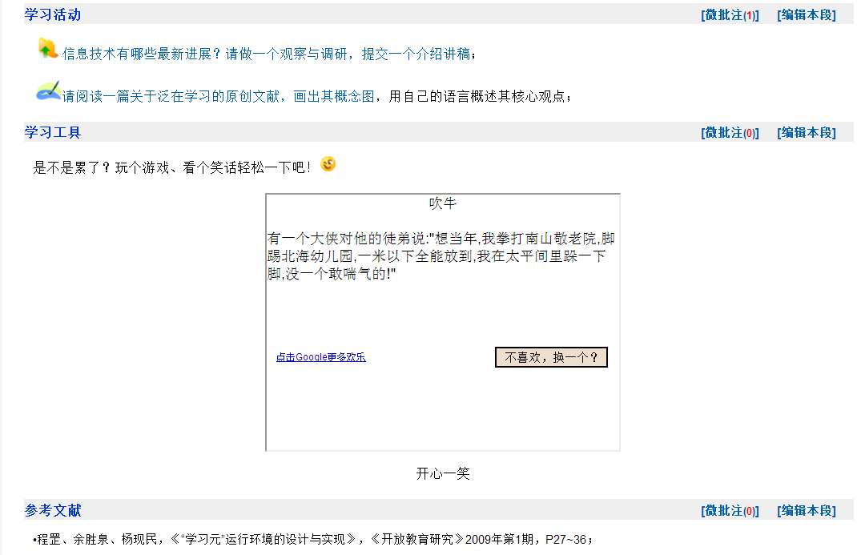
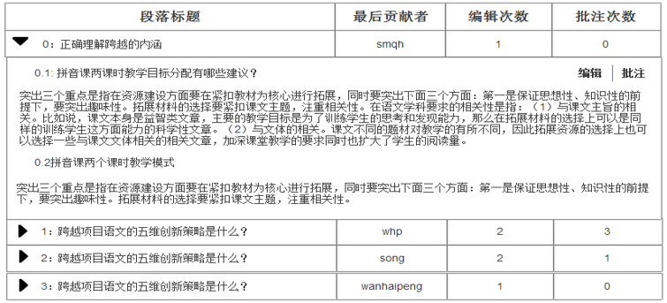
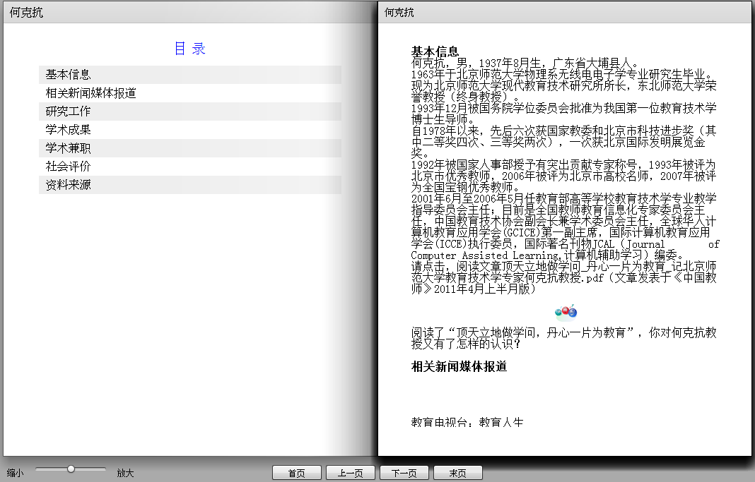
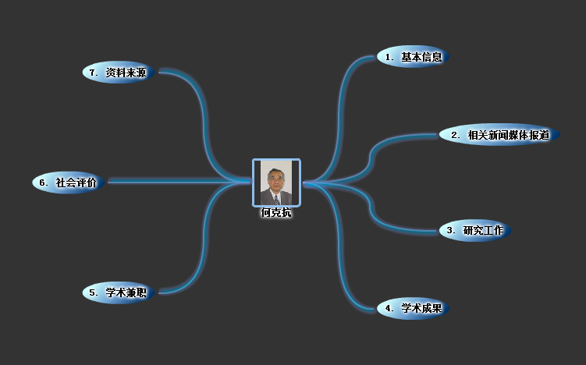
5.学习内容的多元格式
Notes:
同时提供多种阅读格式：普通、段落、电子书、概念图

Slide 48
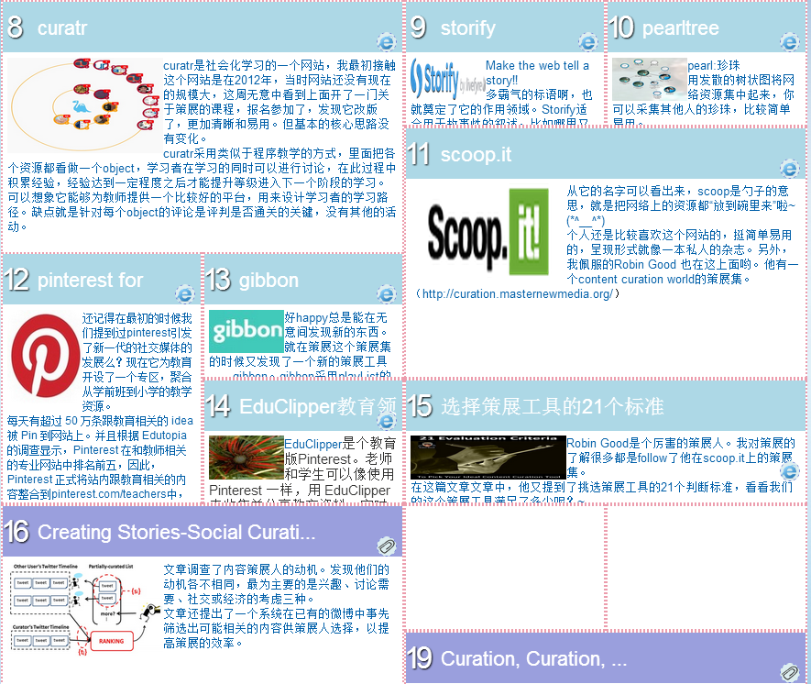

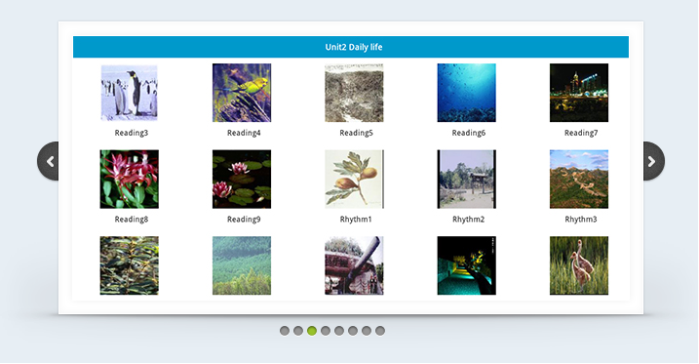
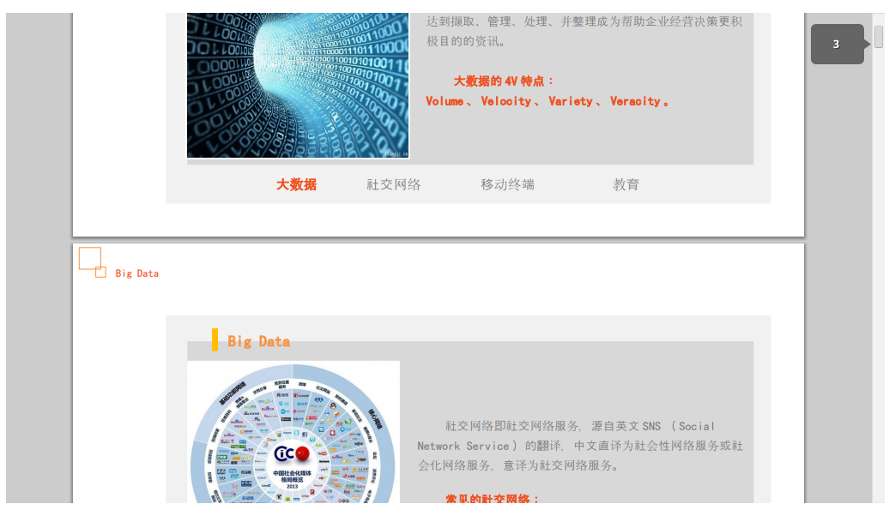
5.学习内容的多元格式
Notes:
内容的策展格式、视频内容格式、幻灯放映格式、pdf播放格式

Slide 49
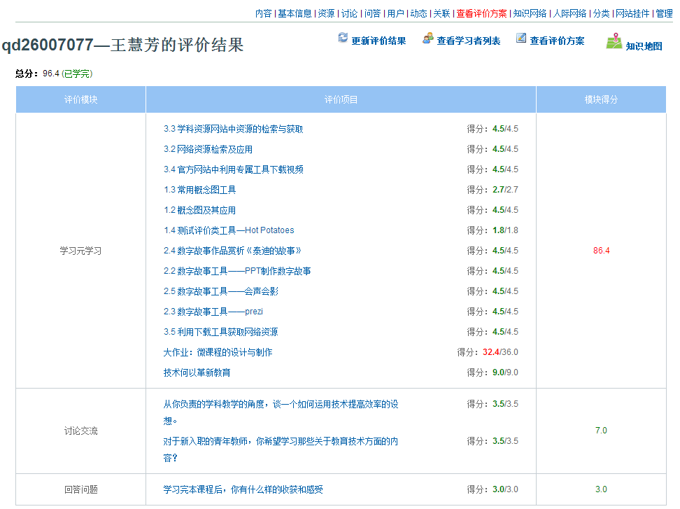
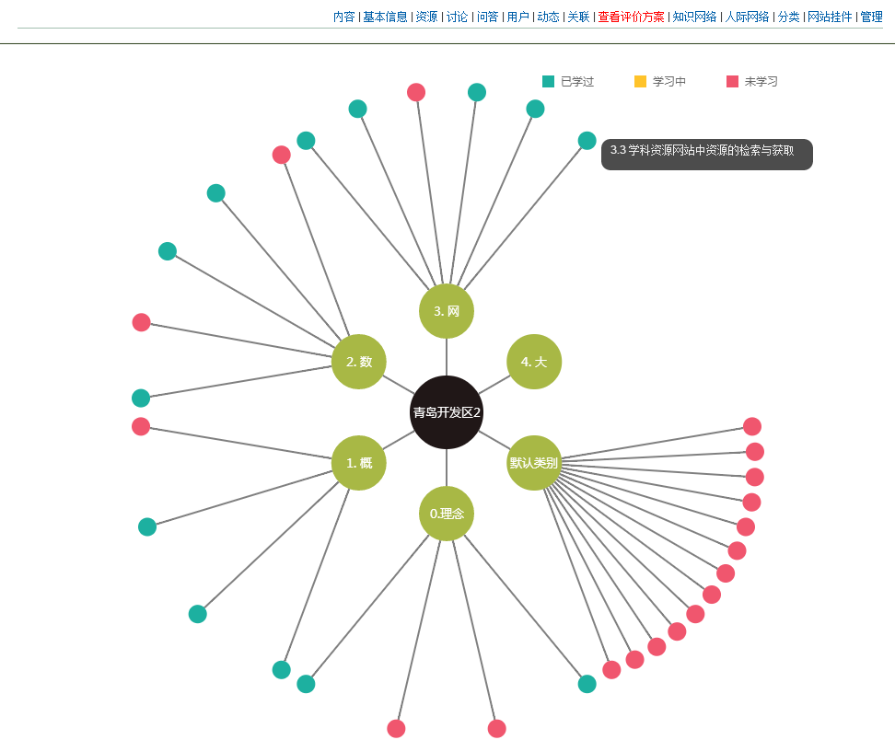
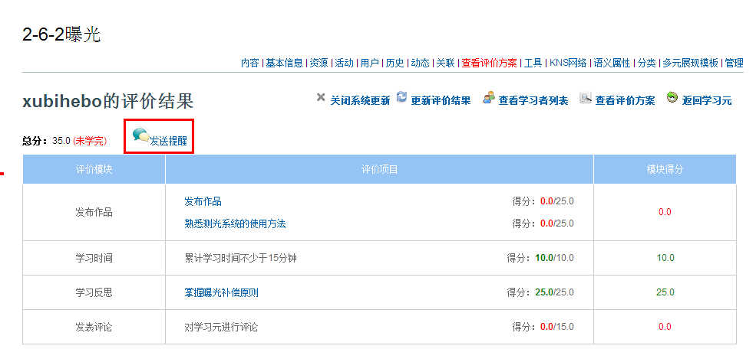
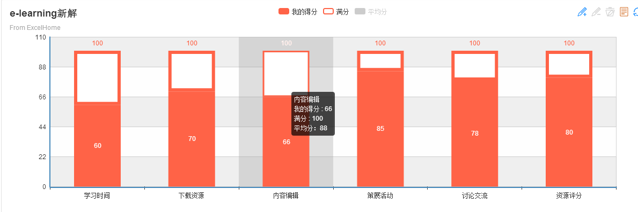
6.学习评价可视化
Notes:
课程的评价、单个知识点的评价
课程学习评价结果的可视化地图、学习元评价结果可视化示意图，包含项目得分、项目满分以及班级平均分等

Slide 50
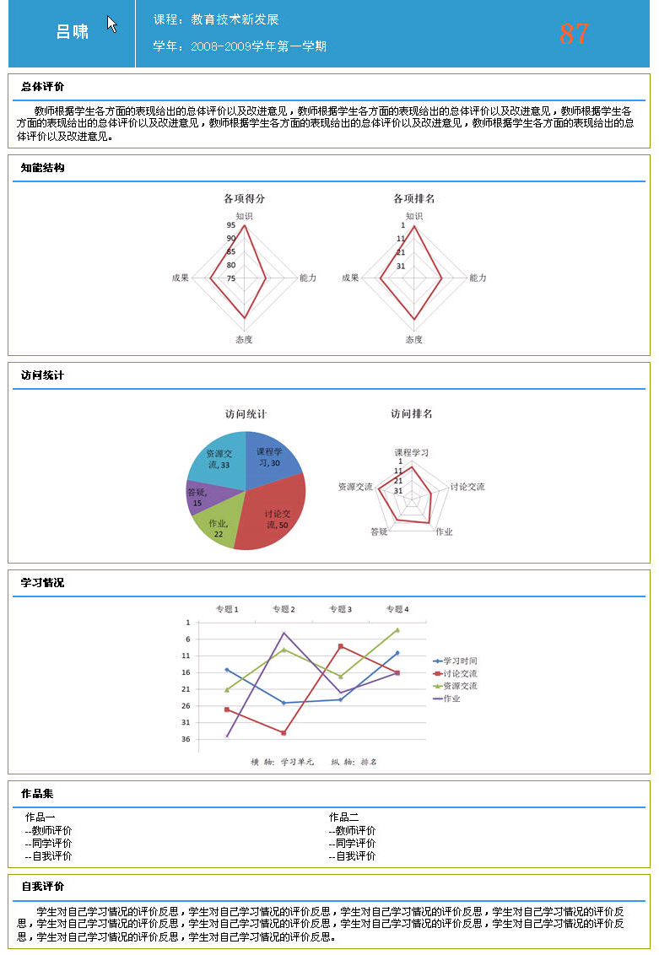
6.学习评价可视化
学生信息
总体评价
知识结构
访问情况
学习情况
作 品 集
自我评价
Notes:
学习结果综合评价报告
基于采集的过程性数据，形成对学生基本信息、总体评价、知识结构、平台访问情况、学习情况、作品情况等方面的分析报告。
面向多层面人员的各种统计信息报表（以可视化图表的形式）

Slide 51
四、远程协同工具
Notes:
与您的组织中任何部门或地球另一边的同事协作。在线会谈和分享文件、信息及专业知识。
教师、学生之间远程协同工具研发

Slide 52




应用场景
1.网络协同备课
2.区域协同教研
3.在线授课与学习
4.网络会议
Notes:
协同区域教研的步骤
1、平台（理论、技术）培训、确定教研任务
2、制定教研计划、校际教师分组
3、教师知识自主建构、提交方案
4、同组教师方案协同交流、修改批注
5、区域研讨课、根据方案开展课堂教学
6、教学反思、完善方案
7、区域教研活动总结，提出下一步区域教研预想
网络会议是通过网络通信技术来实现的虚拟会议，支持人们远距离进行实时信息交流与共享、开展协同工作的应用

Slide 53


远程协同工具需要具备的功能
WebEx Meeting Center工具
JoinNet工具
Notes:
可参考典型的远程协同会议工具进行设计，或者提供引入的接口

Slide 54








WebEx Meeting Center
WebEx，基于互联网的“中国移动”

Slide 55








WebEx能做的事情：数据
各种文档
各种应用程序
桌面共享

Slide 56



WebEx能做的事情：语音
综合的实时语音
- 电话会议
- VoIP
-Audio Broadcast
电话邀请

Slide 57

WebEx能做的事情：视频
显示与会人的视频
支持USB及网络摄像头

Slide 58
WebEx能做的事情：录制
录制整个会议
编辑录制内容
不需要额外的硬件

Slide 59
注意事项
最多支持两个会议室同时开会
每个会议室最大人数25人
会议安排由信息中心统一安排
会议开始前15分钟，主持人可以凭主持人账号登陆开始会议
主持人如果中途要退出会议，可以将主持人角色给其他人，以保持会议的继续进行；主持人结束会议后，相关的邮件会议邀请链接就失效了
进入会议后，如果没有声音，请点击左边的“语音会议”，调试选择语音设备（如果有多个）
本系统支持7路话筒，超过7路后就要用把话筒从“有话筒的人”那里传递过去（“传递麦克风”操作）

Slide 60
JoinNet简介
JoinNet是全球第一套多人多点即时影音通讯软体，它的功能强大，应用领域广泛。
JoinNet的主要功能有：多人影音通讯、简报上载及讨论。网页浏览及抓怕、影音截取及上载、图片标记及指引、个人图片浏览及存储、文件传输、会议管理及投票表决、网络宽带调节、录影重播、文字聊天等。
JoinNet应用的领域也很广泛：远距离互动教学、人才招聘、电子商务、企业会议、电子政务、金融证券、医疗保险等。

Slide 61











使用者端电脑及必要的周边硬件设备
个人电脑(PC)
CPU: P4 800MHz 以上
内存: 256MB 以上
屏幕分辨率: 1024X768
DV或网络摄像头
DV: IEEE1394或USB传输介面
Web Cam: USB传输介面
(*此项目为非必要设备)
耳机+麦克风
使用一般头戴式或蓝牙耳机+麦克风，減少声音回波

Slide 62











使用者端软件及使用环境需求
微软Windows操作系统
Windows 2000 以上的操作系统
IE 浏览器
IE 6.0以上的瀏覽器
Media Player影音播放软件
Windows Media Player 9.0以上的影音播放软件
宽频网络
下载1M / 上传 64K以上 (只传送声音)
下載2M / 上传256K以上 (同时传送影像和声音)
Notes:
頻寬要修正

Slide 63


使用者端设备连接
>> 將网线及影音设备连接到您的个人电脑
连接宽带网络
连接DV或Webcam等摄像设备(iEEE1394；USB)
连接耳机与麦克风
*完成连接后, 请依照各设备原厂的操作指示, 进行各项安裝设定
网络设备
(ADSL or Ethernet)
1
摄像头
(DV or Webcam)
2
3
个人电脑
声音设备
Notes:
頻寬要修正

Slide 64

JoinNet 线上会议角色说明
开放会议的用戶, 是系统设定的会议主持人
拥有最大的权限, 除可以给出主持权外, 亦能将主持权收回
结束JoinNet, 会议即将结束
录影存放在会议召集人的账号下
一个会议只有一个召集人, 但每个与会者都可以是主持人
会议召集人
会议中同时只会有一个主持人
主持会议的进行
带领与会人员切换界面, 做桌面共享等功能
给他人发言权, 结束他人发言
可以给出主持权, 但不能收回
主持人
参与会议
有发言权者可以发言，并于白板上记录
结束 JoinNet, 不影响会议进行
主持人给主持权, 成为主持人
与会者

Slide 65







JoinNet操作界面介绍
互动讨论版
主要影像
其他影像
控制台
文字讨论区

Slide 66



JoinNet 操作介面 – 控制台 (1)
播放音量调整
麦克风音量提示
麦克风收音
麦克风静音
于视频影像上右鍵, 切换发言者视频
沒有发言权
有发言权
允許发言
传送录影
停止传送录影
接收视频
停止接收视频
进行录影
停止录影
即时照相功能, 透过WebCam拍摄即时影像上载至讨论板

Slide 67


JoinNet 操作介面 – 控制台 (2)
仅主持人端显示, 表示白板上之文件是否收到
是否有发言权
是否安装摄像头
红色表示目前会议主持人
网络状态即时显示 * 绿 > 表示传送正常 * 黑 > 表示无传送
* 紅 > 表示包掉落
其他与会人员
于名单上滑动右键，进行选择
提示与会人员状态

Slide 68

JoinNet 操作介面 – 文字交谈
输入文字, 按 Enter
可选择秘密传送给某位与会者, 文字部份不会记录

Slide 69




JoinNet 功能 – 白板
点选自由手写，可在白板上书写
有权发言者, 都可以在白板上书记, 所有与会者皆同步接收画面

Slide 70



JoinNet 功能 – 白板_列印上传 (1)
JoinNet开放时, 文件将以虚拟列印的方式, 转成图档, 上传至JoinNet上的 白板
于任何可以列印的文件 上, 例如PowerPoint等, 右鍵右键 列印
文件轉成圖檔上載至JoinNet

Slide 71


JoinNet 功能 – 白板_列印上传 (2)
拖曳滑鼠, 可以即时框出您欲说明的区域, 再按一下滑鼠即消失
滑鼠点按, 可以让远距离上课人员知道您在说明的位置

Slide 72

JoinNet 功能 – 白板_列印上传 (3)
上一页
下一页
全屏显示功能

Slide 73

JoinNet 功能 – 白板_列印上传 (4)
按一下可以迅速跳页
上一页
下一页
全屏显示功能

Slide 74


JoinNet 功能 – 共同浏览网页
输入网址
主持人點選欲瀏覽的網頁

Slide 75


JoinNet 功能 – 桌面共享 (1)

Slide 76

JoinNet 功能 – 桌面共享 (1)
开始操作电脑桌面
将JoinNet缩小到最小

Slide 77



JoinNet 功能 – 远距离操控 (1)
主持人可以选择有发言权的任何与会者操控其他有发言权的与会者
被操控的电脑出现确认界面,待确认后, 操控者即可开始操控该电脑

Slide 78

JoinNet 功能 – 远距离操控 (2)
开始操控该电脑, 画面將共享给所有与会者

Slide 79


JoinNet 功能 – 现场统计 (投票)
与会者出现统计界面, 点选项目并确定
主持人于控制台上左键滑鼠, 选择现场统计
主持人将统计结果上传至白板

Slide 80
注意事项
若web cam带有麦克风的功能，请于进入节目后，确认音效输入装置是否设定正确。
在会议进行时，若不需发言，建议可先将麦克风切换至静音状态，以避免产生杂音，干扰课程或会议进行。
若需将录影带分章节，可于节目录制时，点选「停止录影」后再开始录影來切分录影段落。
多人会议进行时，若使用环境的频宽不足，建议减少视频窗口(一次仅显示两名与会者)，以减少下载的频宽。

Slide 81

多谢倾听，请多提宝贵意见！

